Slide 1

Piano di Trading
Apertura Americana

Slide 2


Routine Quotidiana
Controlla prima di entrare a mercato i dati macroeconomici:
ForexFactory.com
Investing.com
Questo per avere chiaro quando operare sul mercato.
Le notizie a 3 tori, identificate con il colore rosso, sono quelle notizie che impattano maggiormente.
Se abbiamo operazioni in macchina o pendenti, prima di ogni rilascio di un dato a 3 tori, vado a togliere tutto.
Apertura mercati Europei: 09:00 ( Ora Italiana)
Apertura mercati Americani : 15:30 ( Ora Italiana)
Sfruttiamo la volatilità nei primi 15 minuti

Slide 3
Come impostare la piattaforma
Indici di riferimento del mercato americano:
US30USD – Dow Jones
NASUSD- Nasdaq ( indice più volatile in assoluto)
SPXUSD- Indice che influenza i movimenti degli indici americani
D30EUR- Dax (Tradiamo in base alla correlazione degli indici americani che trainano i movimenti)
VALUTE
Gli indici sono molto più volatili rispetto alle valute e non hanno commissioni.

Slide 4
Indicatori all’interno della piattaforma
- Candele giapponesi:
Bullish – colore Verde
Bearish – colore Rosso
- Qqin Multipivot Classic-b
Fibonacci
%Custom
- Super Trend
Mulltiplier:
3.5
3.0
2.5
Media 200 periodi Esponenziale, applicata al close
Media 100 periodi Esponenziale, applicata al close
Media 89 periodi Esponenziale, applicata al close
Media 14 periodi Esponenziale, applicata al close

Slide 5
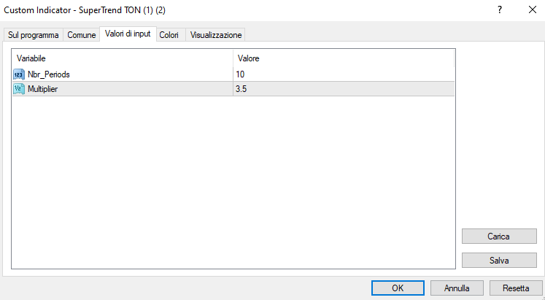
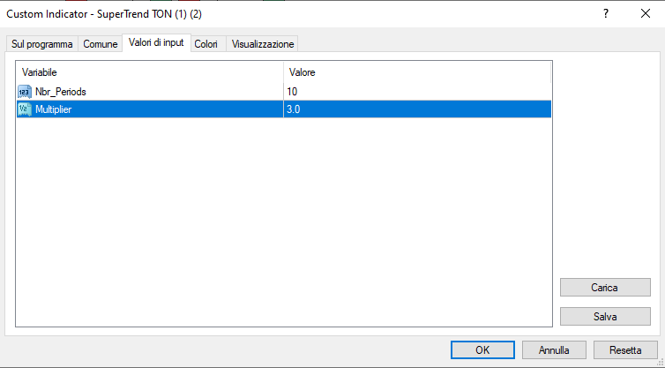

Super Trend
Per installarlo nella Mt4
FILE
APRI SCHEDA DATA
MQL4
INDICATORS
AGGIORNATE IL NAVIGATORE
PORTO ALL’INTERNO DEL MIO GRAFICO IL MIO INDICATORE PER 3 VOLTE E VADO A CAMBIARE SOLO IL VALORE DEL MULTIPLIER.

Slide 6
Time Frame
Daily : vediamo la tendenza del mercato giornaliero
H4 : vediamo uno spaccato della situazione delle ultime 4 ore
H1 : time frame operativo
M15 : gestione dell’operazione
Più i time frame sono alti, più i livelli sono stabili.

Slide 7
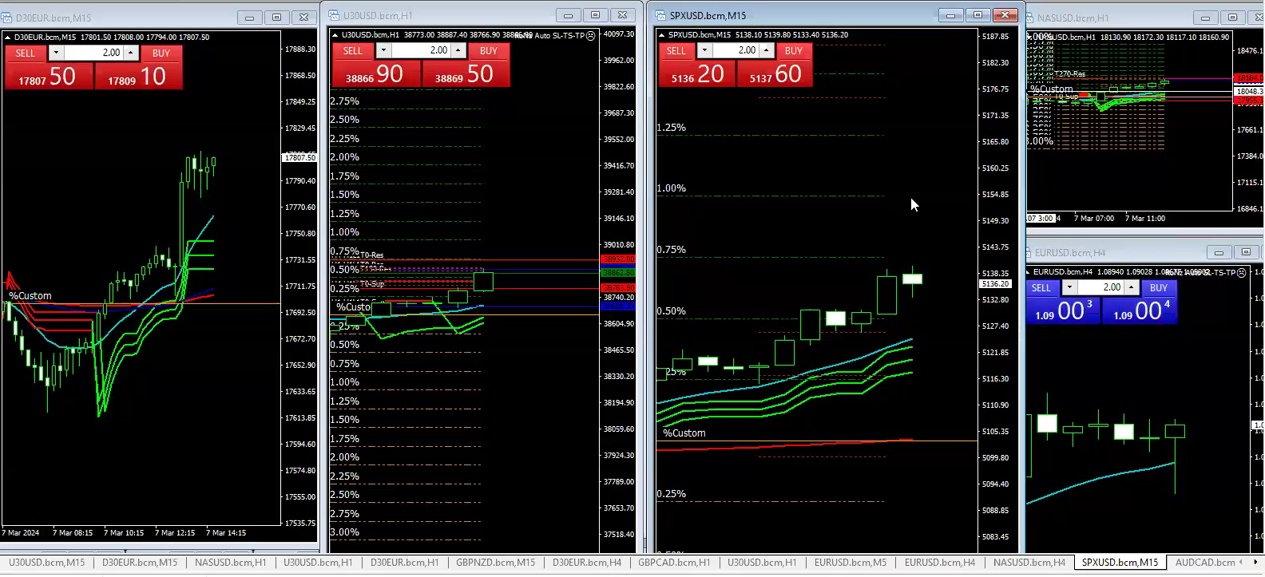
Schermata Operativa

Slide 8
CORRELAZIONE INDICI

Slide 9
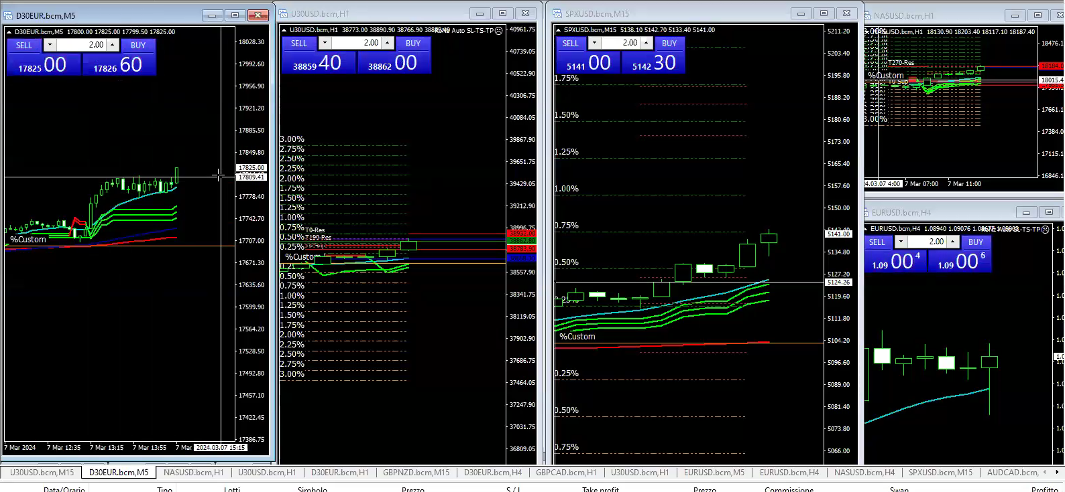
Tengo a riferimento la correlazione degli indici dove l’spxusd e’ l’indice di riferimento americano che traina gli altri indici.

Slide 10
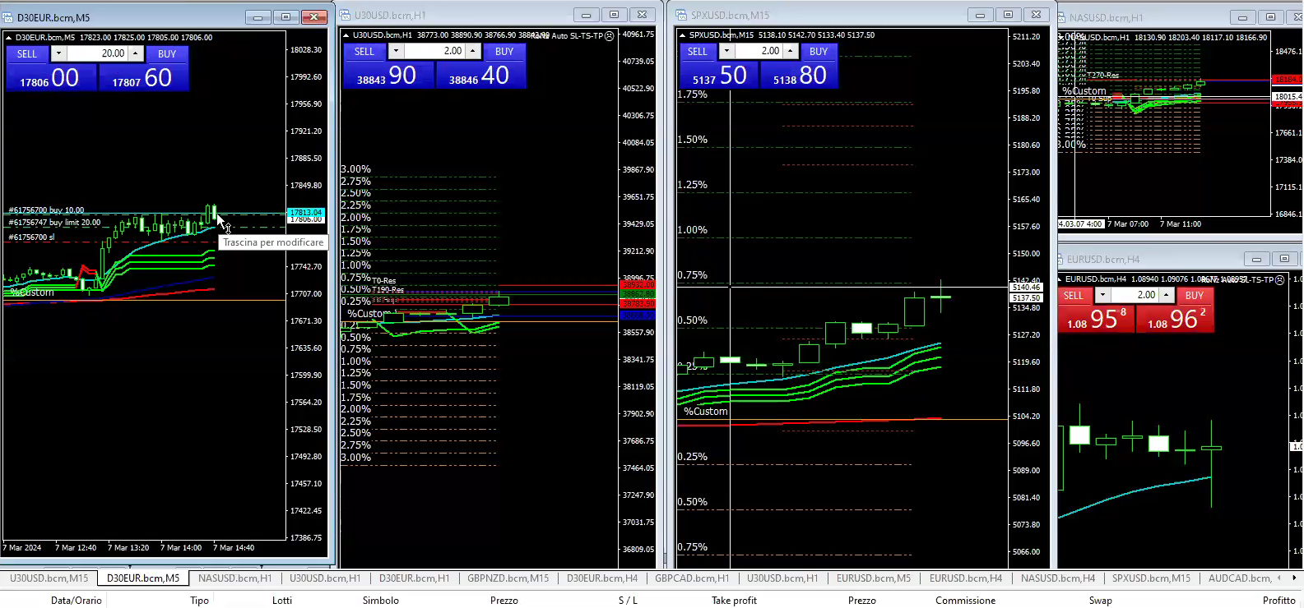
Tradando la rottura dei massimi o dei minimi, scendo di time frame. Non entriamo subito a mercato, ma divido la size:
Sui massimi dove potrebbe andare a prendere la forza per ripartire e sulla media a 14 periodi, per entrare ad un prezzo migliore. Lo stop, lo metto sotto ai minimi Verifico la correlazione con l’spxusd per capire se lasciar correre l’operazione o ridurre

Slide 11
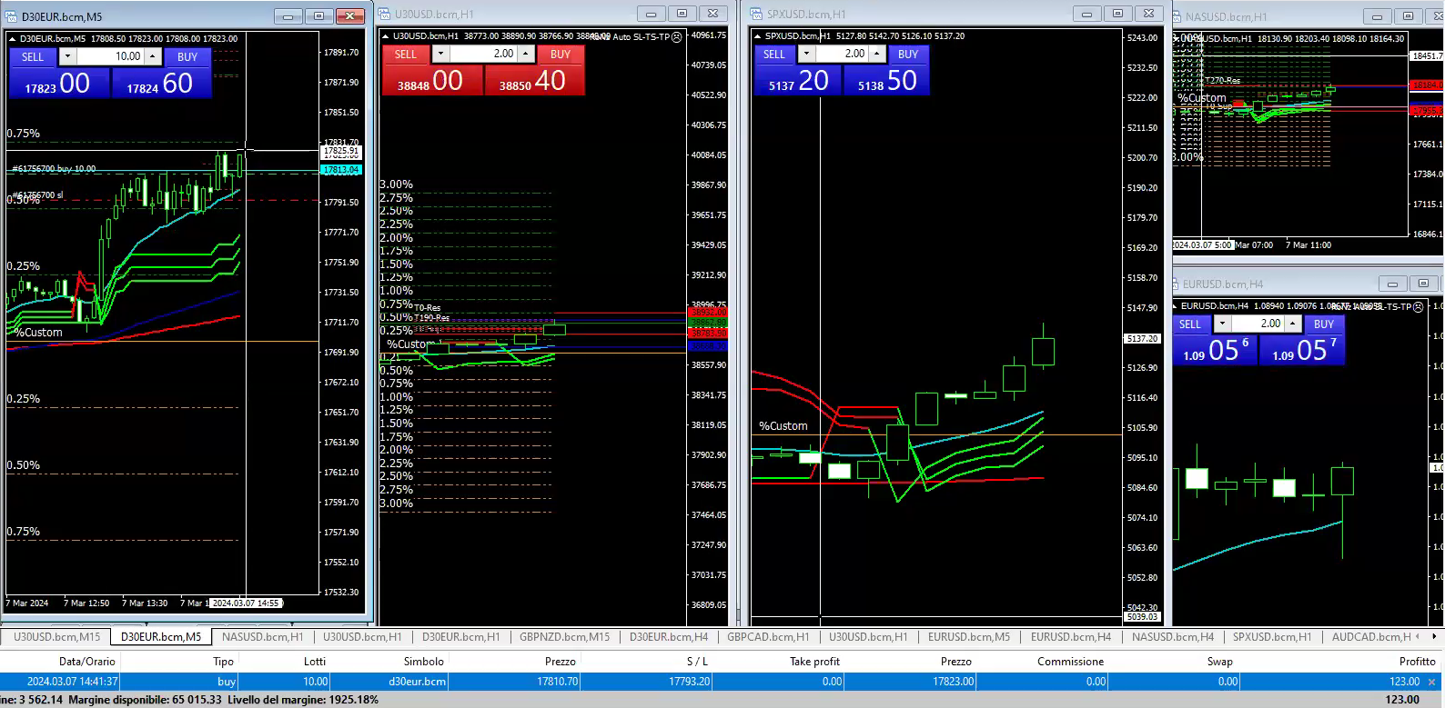
Gestione operazione
Scendo di time Frame per gestire l’operazione. Mi sposto lo stop per rischiare meno.
Chiudo metà posizione e porto lo stop in pari e scendo di time frame in M1, dove seguirò con lo stop adeguandolo alla base della candela precedente, gestisco il rischio che diventerà poi uno stop profit dove guadagnerò senza avere rischi

Slide 12
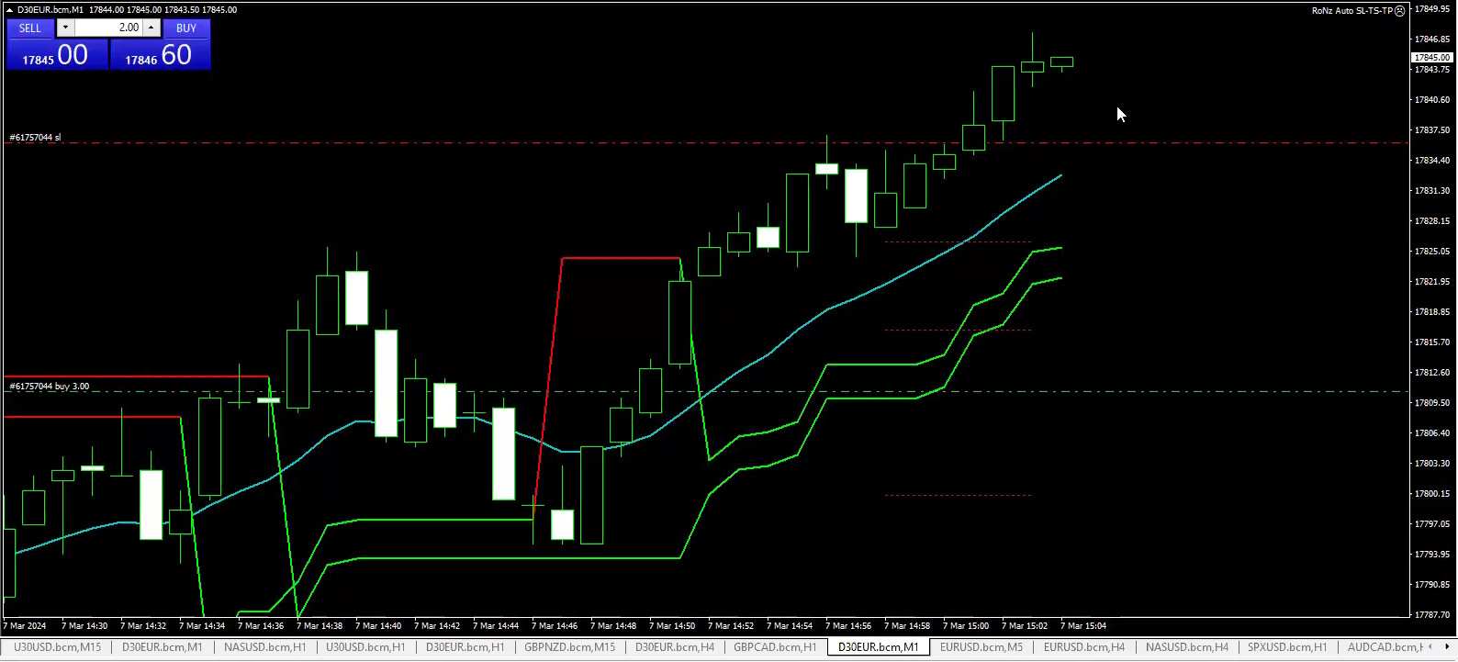
Gestione operazione
Seguirò la posizione con lo stop profit lasciandola correre. Lascio lo spazio per far respirare il mercato, non avendo più rischio, sarà il mercato a decidere quando chiudere l’operazione.

